Slide 1


大型ガスTPCのための
モジュール型検出器の動作実験
2023/2/20 ICEPPシンポジウム
神戸大学 M1大藤瑞乃

Slide 2
大型ガスTPCのための
モジュール型検出器の動作実験
など, 大型ガスTPCのための研究
2023/2/20 ICEPPシンポジウム
神戸大学 M1大藤瑞乃

Slide 3
目次
概要
イントロダクション
  暗黒物質の直接探索
  NEWAGE実験
  開発中の大型検出器
ガス不純物フィルターについての研究
電場の一様性についての研究
モジュール型検出器の動作実験
まとめ

Slide 4
目次
概要
イントロダクション
  暗黒物質の直接探索
  NEWAGE実験
  開発中の大型検出器
ガス不純物フィルターについての研究
電場の一様性についての研究
モジュール型検出器の動作実験
まとめ

Slide 5
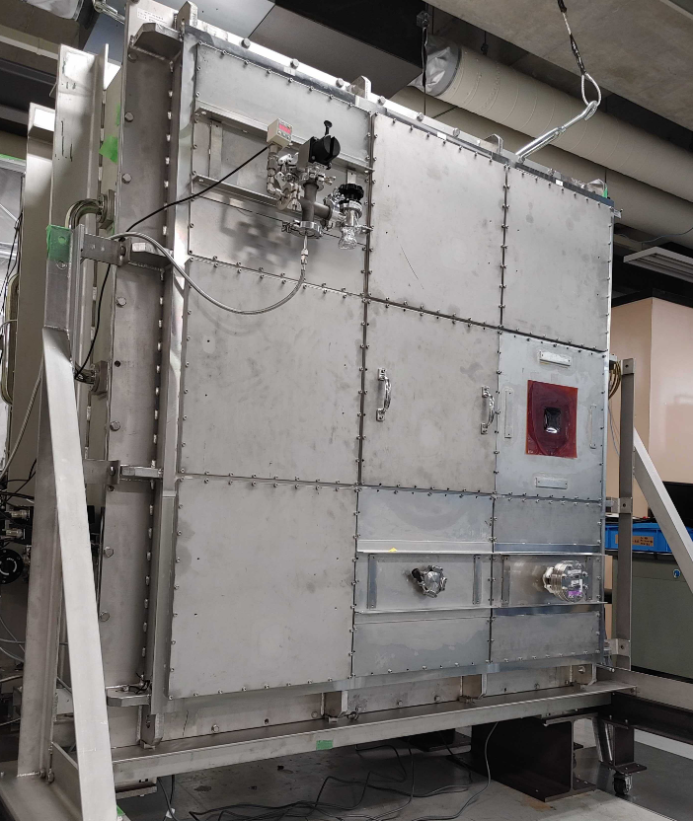
概要
NEWAGE実験
  方向に感度を持つ暗黒物質の直接探索
  大型TPCを開発中
大型TPCのための研究
  ガス不純物フィルター
  電場の一様性
  モジュールの動作確認
▲開発中の大型検出器

Slide 6
目次
概要
イントロダクション
  暗黒物質の直接探索
  NEWAGE実験
  開発中の大型検出器
ガス不純物フィルターについての研究
電場の一様性についての研究
モジュール型検出器の動作実験
まとめ

Slide 7
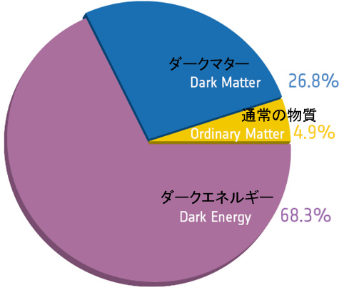
イントロダクション
暗黒物質(DM)
  光で観測することができない物質
WIMPs : Weakly Interacting Massive Particles
  DMの候補
暗黒物質の直接探索
  標準理論(SM)粒子とDMが直接相互作用する事象を探索
▲宇宙全体のエネルギー密度
DM
DM
？
間接探索
加速器
SM
SM
直接探索

Slide 8


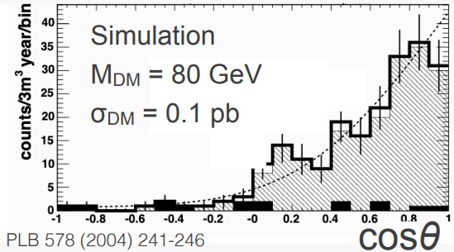
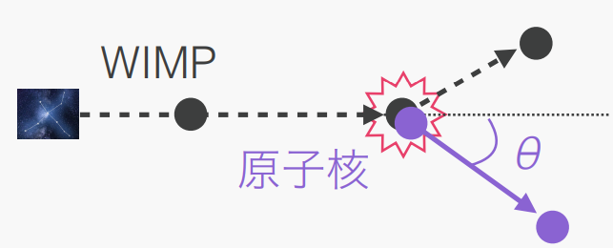
イントロダクション
銀河中心
方向に感度を持つ暗黒物質の直接探索
  太陽系：運動方向にはくちょう座が見える
    DMの運動が銀河に対して等方的であると仮定
    到来方向は, はくちょう座の方向に偏りが生じる
  DM発見の確実な証拠となる
太陽系
224[km/s]
地球
Y:3月2日からの経過を年で記述したもの
~220[km/s]
15sin(2πy) [km/s]
▲WIMPと原子核の反跳の様子
▲反跳角の分布

Slide 9
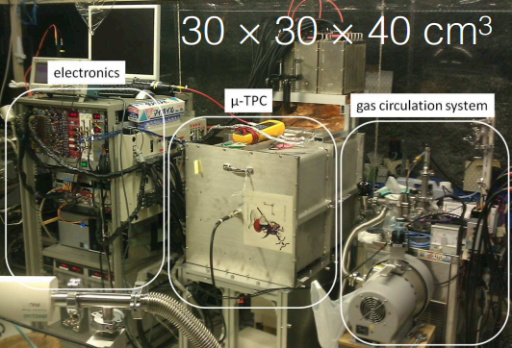
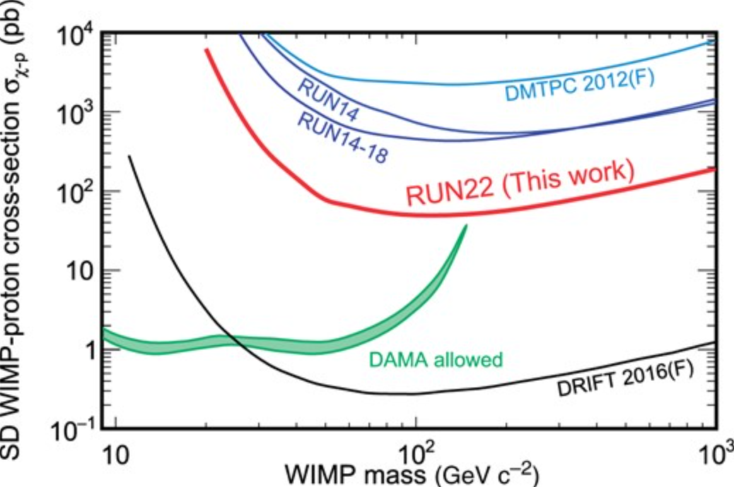
イントロダクション
NEWAGE実験
  方向に感度を持つ暗黒物質の直接探索
  30 cm×30 cm×40 cmの検出器が稼働中@神岡
  1㎥の大型検出器を開発中
▲運転中の検出器
▲NEWAGE実験による制限曲線*
*PTEP 2021 (2021) 6, 063F01

Slide 10
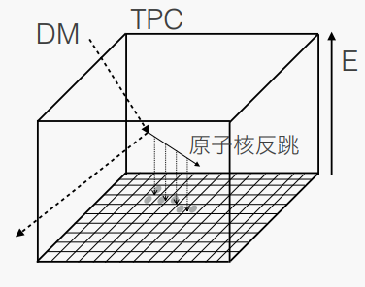

ガスTPC
ガスTPCの検出原理
  DMとガス中の原子核が反跳
  原子核の飛跡にそってガスが電離される
  電場に従い電子/陰イオンがドリフトされる
荷電粒子の飛跡
z
遅れる
Voltage
z
$xy$平面
TOT
y
threshold
x
▲Z軸方向の測定
▲ガスTPCの検出原理
time
x
▲信号の例
▲得られる飛跡の様子

Slide 11
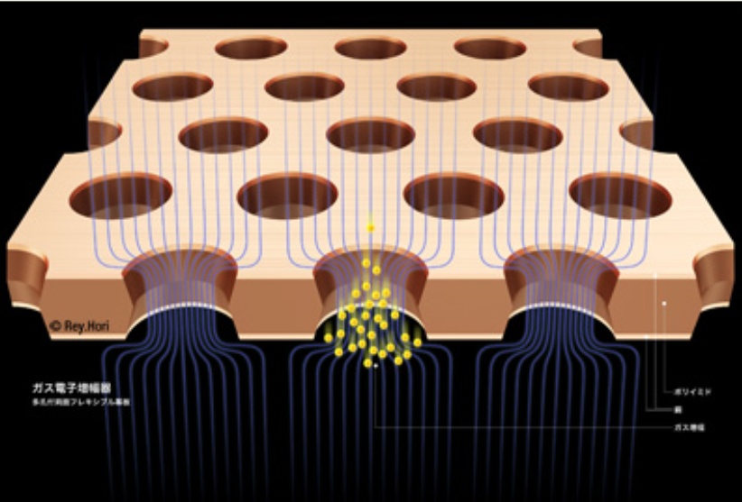
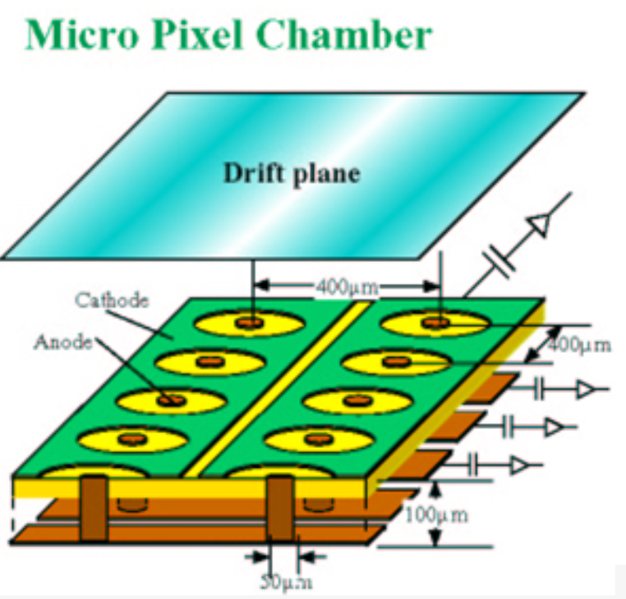
NEWAGE実験での検出器
ガスTPC
  GEM + μ-PICで増幅
  GEM
    厚さ100 μm, 140 μm間隔で直径70 μmの穴
    両側の電極に異なる電圧を印加することで強い電場を生成, 雪崩増幅を起こす
  μ-PIC
    アノード近傍の強い電場によりさらに増幅
    400 μmピッチのストリップで2次元読み出し
▲GEM
▼μ-PIC

Slide 12
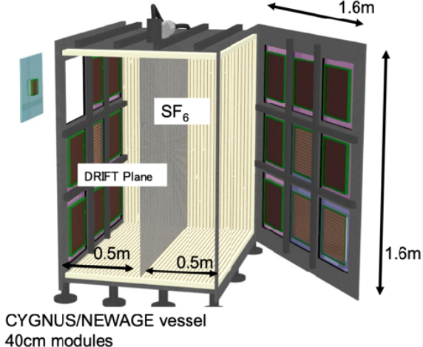
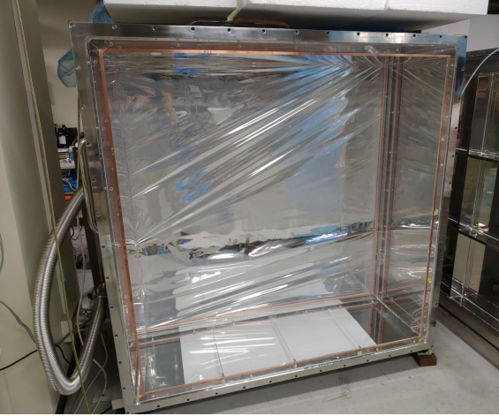
開発中の大型検出器
検出器詳細
  検出領域 ~1 ㎥
  低圧SF₆ガス
  電極枠にアクリルを使用
  18ヶのモジュール検出器
▲大型検出器のサイズ
▲電極枠のアクリル

Slide 13
目次
概要
イントロダクション
  暗黒物質の直接探索
  NEWAGE実験
  開発中の大型検出器
ガス不純物フィルターについての研究
電場の一様性についての研究
モジュール型検出器の動作実験
まとめ

Slide 14
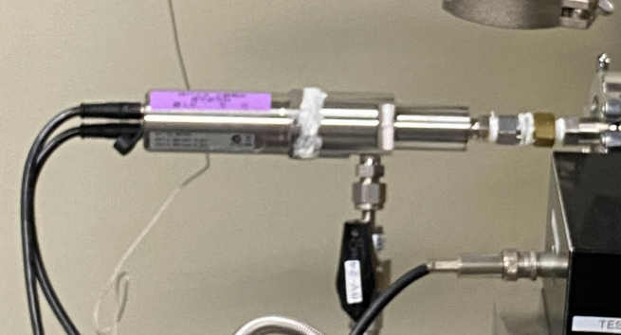
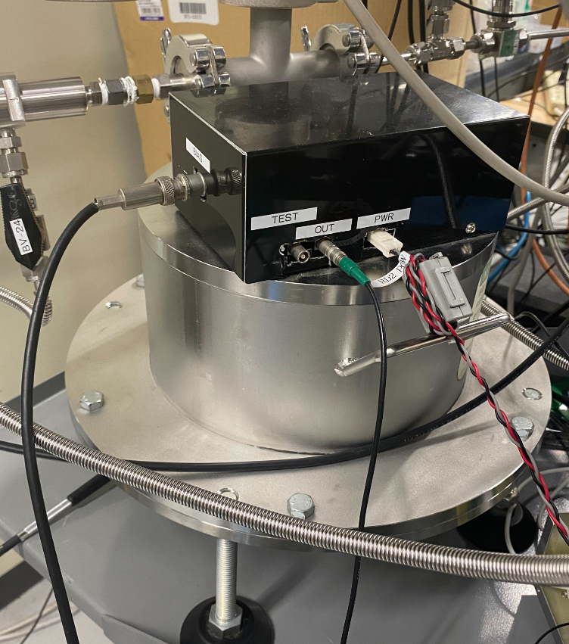
ガス不純物フィルター
予想される不純物
  H₂O：2500 ppm以下を要請
    SF₆ガスの挙動に影響
    大気中の水分がアクリル表面に付着,時間経過で放出される
    露点計で測定
      20 Torrでは19000 ppmまで測定可能
  ²²²Rn：~0.1 mBq/㎥以下を要請
    検出器内部表面などに付着
      娘核の²¹⁸Po,²¹⁴Poが崩壊, α線を放出する
    静電捕集型Rn計で測定
      3.8 L
▲露点計
▲静電捕集型Rn計

Slide 15
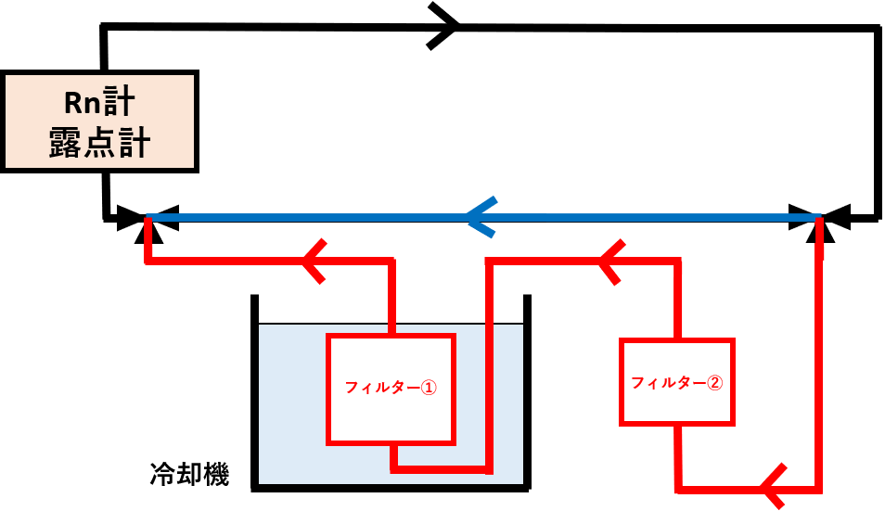
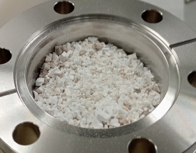
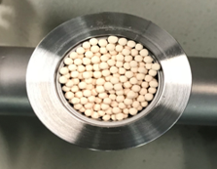
ガス不純物フィルター
検出器
低BGゼオライト – 100 g ：①
  日本大学・小川さんが開発 2021年製造
  Arガスに関しては冷却時²²²Rnを90％以上除去
  5Å(H₂O, Rnともに吸着)の格子構造
ゼオラム – O(10²) g ：②
  3Å(H₂Oのみ吸着)の格子構造
  1.40~2.36 mmの粒
フィルターなし
①
②
▲低BGゼオライト：①
▲ゼオラム：②

Slide 16
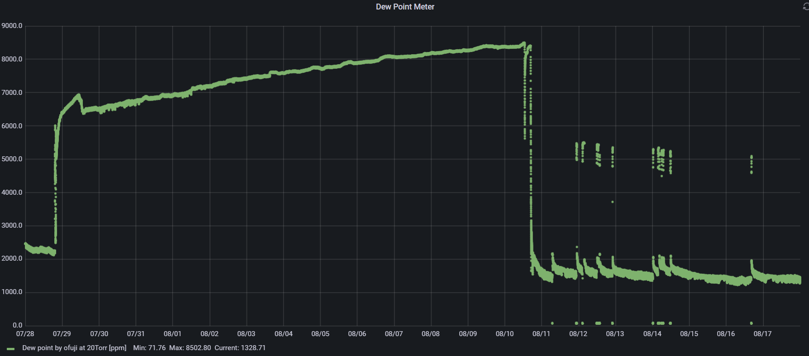
ガス不純物フィルター
H₂O : 2500 ppm以下を要請
  循環系のみ
    要請達成
  検出器込み
    要請達成
      循環系のみと同程度
フィルターによる水分含有量の変化
(循環系のみ)
水分含有量[ppm]
8000
6000
フィルターなし
フィルターあり
4000
2500ppm
2000
1day
0

Slide 17
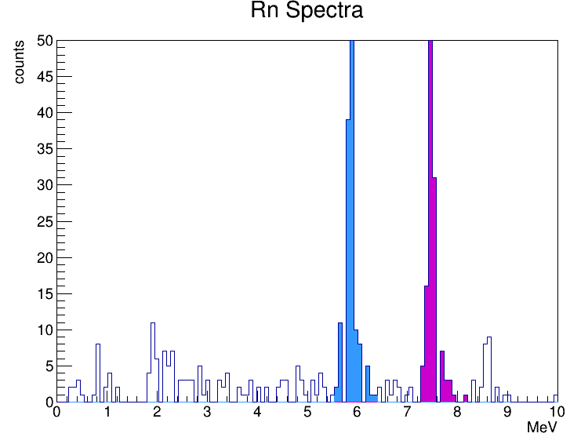
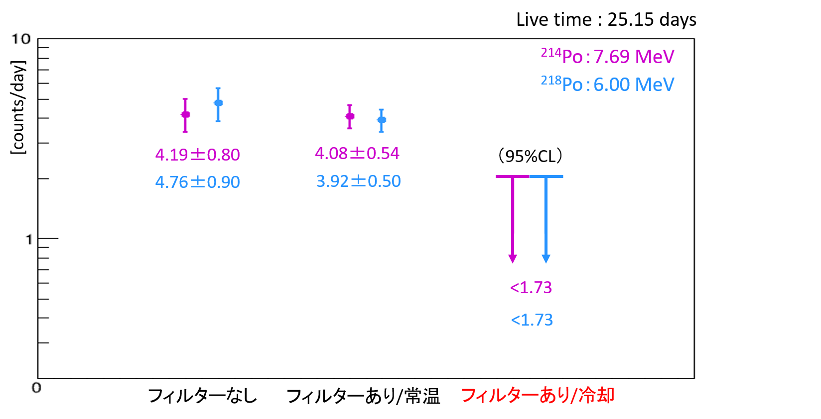

ガス不純物フィルター
Poのエネルギースペクトル
²¹⁴Po : 7.69MeV
²¹⁸Po : 6.00MeV
²²²Rn : ~0.1 mBq/㎥以下を要請
  循環系のみ
    フィルター不使用時の60%削減
  検出器込み
    ²¹⁴Po : <0.94 counts/day(95%CL)
    ²¹⁸Po : ${\text{0.75}}_{\text{−0.41}}^{\text{+0.73}}$ counts/day(1σ)
展望
  ²²²Rn検出量の絶対評価
  適切なフィルター量の決定
  他のガス分子の絶対含有量
フィルターによる²²²Rn検出量の変化
(循環系のみ)

Slide 18
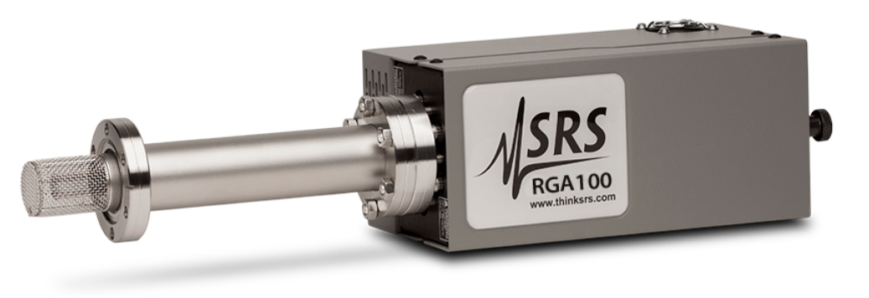
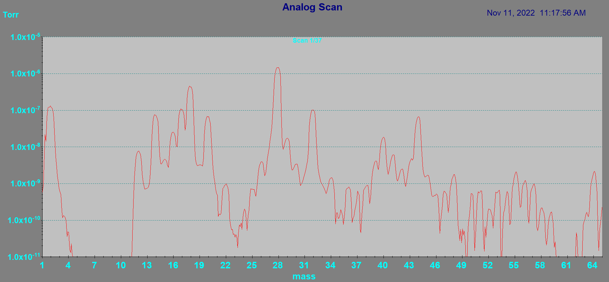
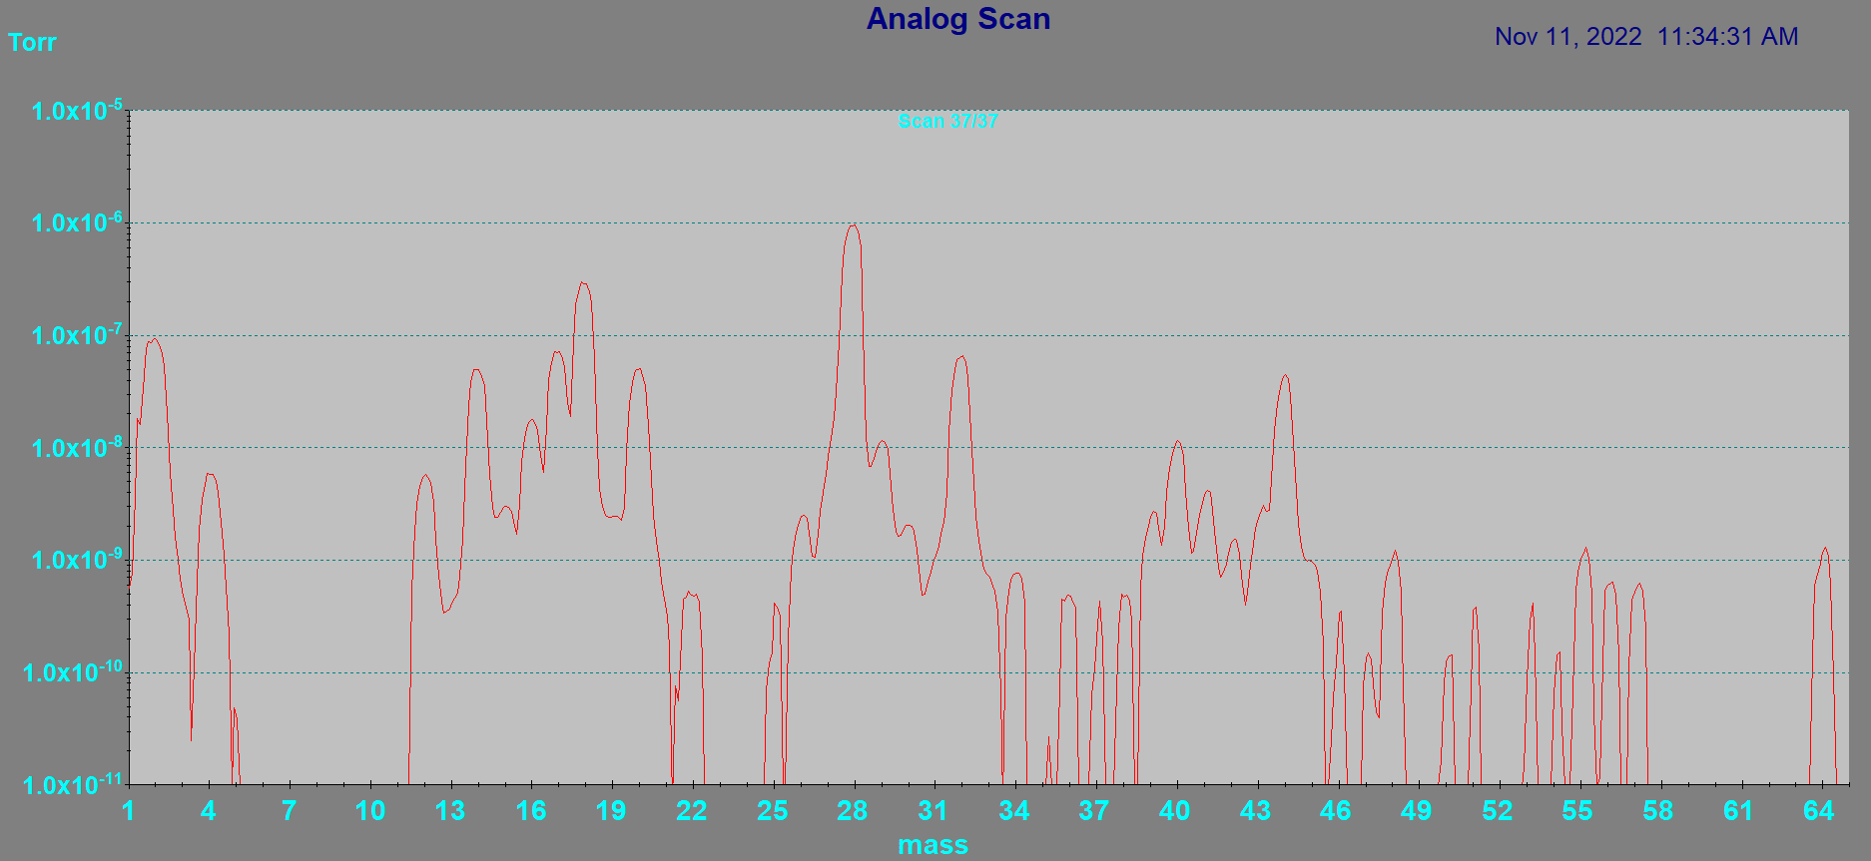
RGA
RGA：循環系内のガス不純物 を調べる
  RGA – Residual Gas Analyzer
  真空状態に含まれる残留ガスを分圧で測定
    真空引きしつつ少しだけ流入させて測定する
  時間変化を確認できる
▲RGA
▼RGAでのHe検出
分圧
分圧
⁴He
⁴He
Heを噴射
分子量
分子量

Slide 19
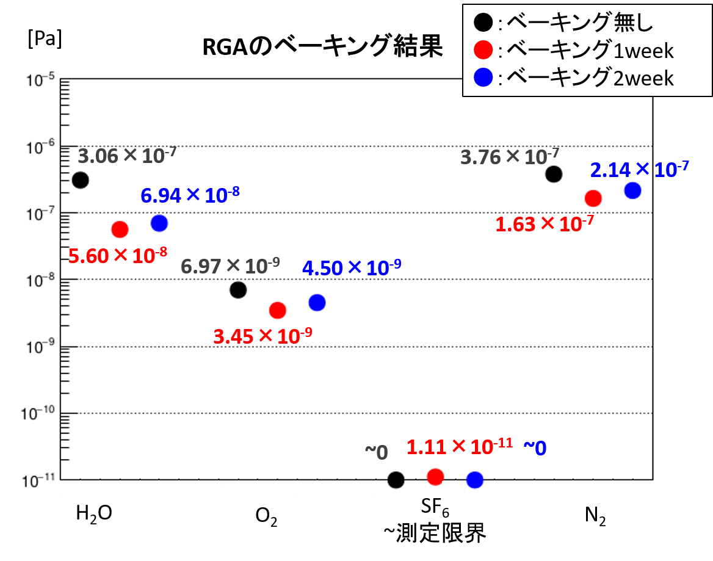
RGA
RGA自体がバックグラウンドを含む
  ベーキングにより減少
  実際に運用して十分か確認

Slide 20
目次
概要
イントロダクション
  暗黒物質の直接探索
  NEWAGE実験
  開発中の大型検出器
ガス不純物フィルターについての研究
電場の一様性についての研究
モジュール型検出器の動作実験
まとめ

Slide 21
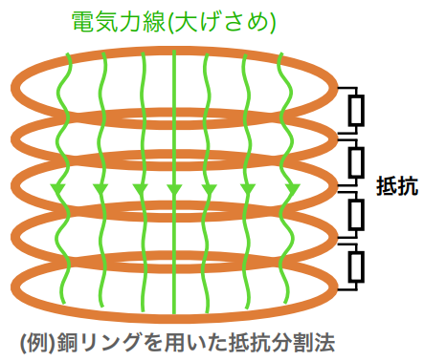
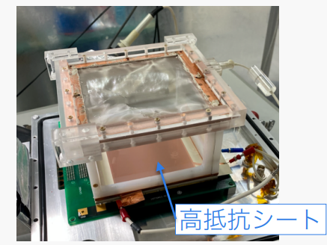
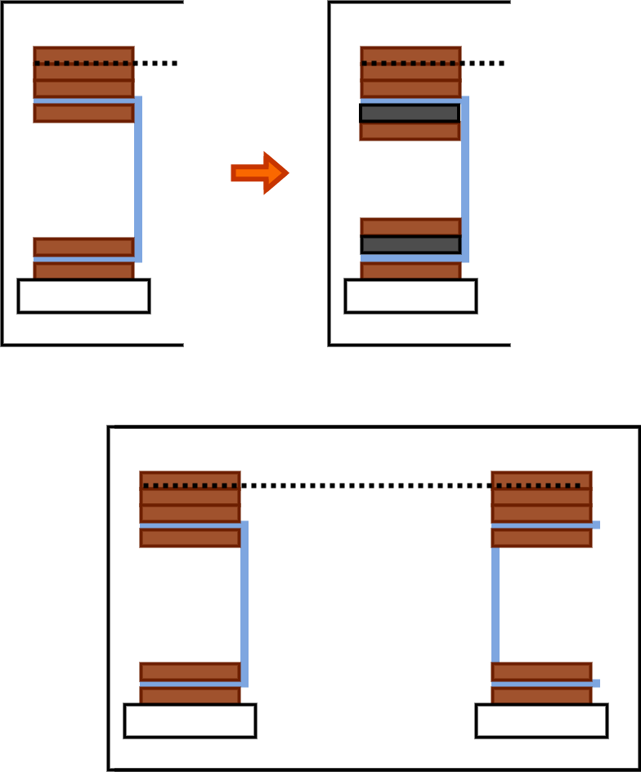
高抵抗シートを用いたTPC
高抵抗シート：アキレス社製ビニラス
  厚さ0.2 mm
  体積抵抗率10¹⁰ Ωcmの一様抵抗
一様電場を形成可能
  複数リングを連ねるのに比べむらがなく，電場一様性が高い
▲金属のリングを
重ねた場合の電場
Drift plane
GEM
▲高抵抗シートを用いたTPC

Slide 22
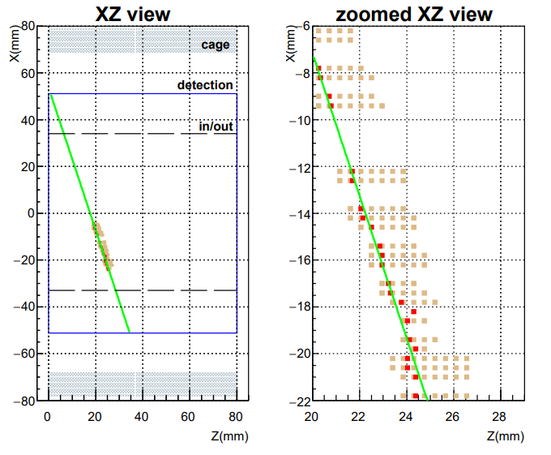
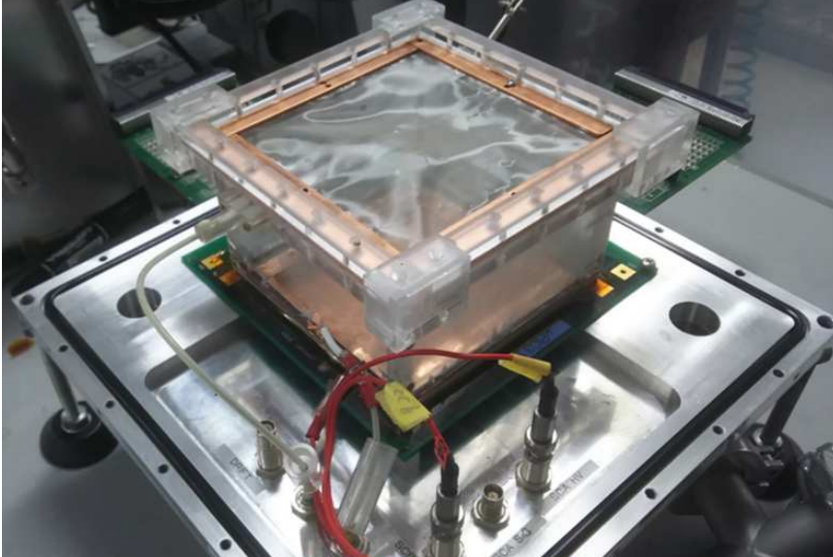
高抵抗シートを用いたTPC
短期的な性能は確認されている
  (PTEP 2019 (2019) 6, 063H01) 1903.01663
  フィールドケージはアクリル
10cm角μ-PICと組み合わせてμの飛跡を取得
Fit点
▲実験を行ったTPC
▲μの飛跡解析

Slide 23
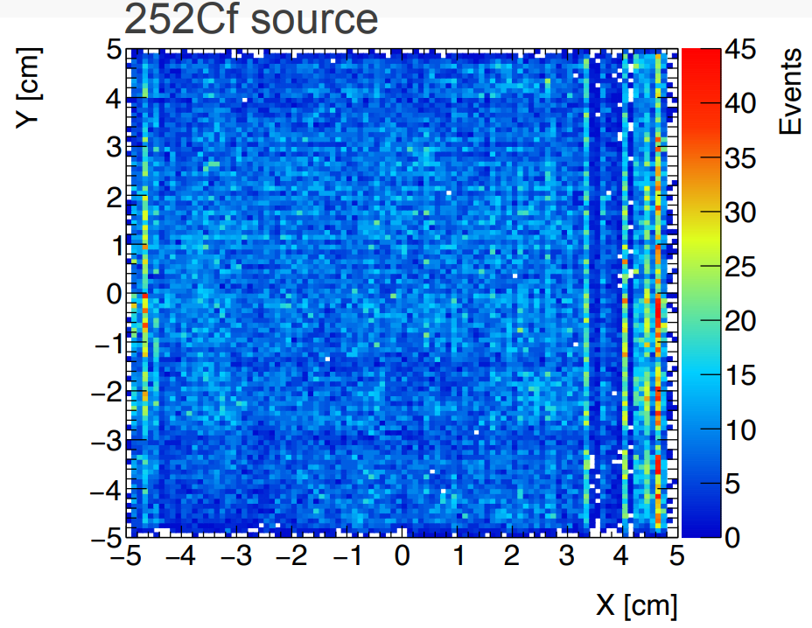
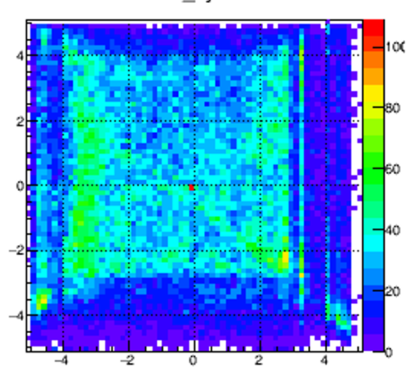
高抵抗シートを用いたTPC
電場の長期安定性に問題がある
  チェンバーの壁に近い部分のヒット分布が欠ける
  安定的に使用できるのは長くとも10か月以下
すべての辺でイベントが減少
約１０か月
▲使用開始時期のヒットマップ
▲使用開始10か月程度でのヒットマップ

Slide 24
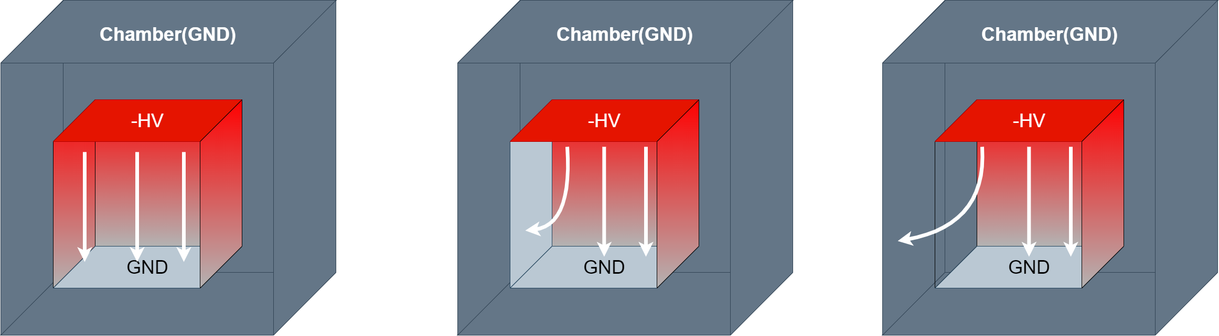
問題が起きた原因
高抵抗シートに電圧がかかっていない
  電気力線が外に向かうために電子が外向きにドリフトされる
  チェンバーの壁に近い部分の飛跡が検出できなくなっている
理想的な状態
接続できていない場合
▲使用開始10か月程度での
ヒットマップ

Slide 25
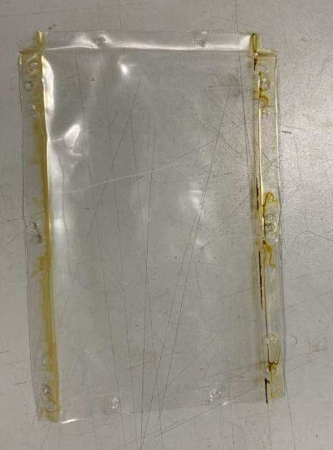
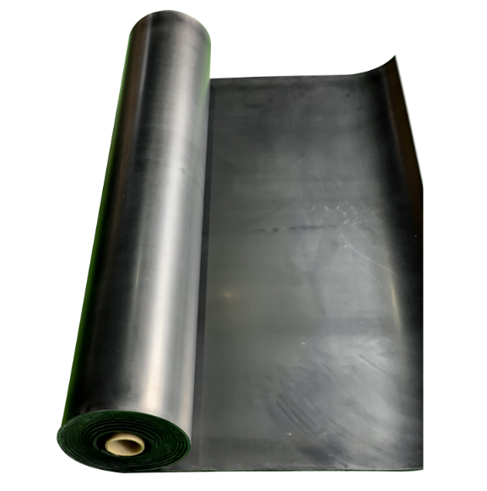
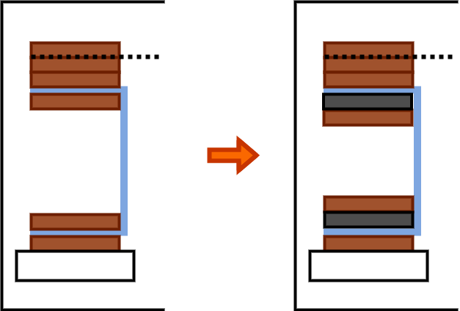
高抵抗シートを用いたTPCの改良
原因
  シートの劣化？
  高抵抗シートと銅極の接触が十分でない？
  絶縁性の化合物が生成されている？
    シートと銅の接触部分(高抵抗シート谷折り)に黄色い物質が付着
改良：導電性のゴム枠を挟む
  十川ゴム製 体積固有抵抗値：1.0×10² Ω/cm²
  接触度が向上
  高抵抗シート谷折り部分での直接接触がなくなる
▲取り外した高抵抗シート
▲導電性のゴム

Slide 26
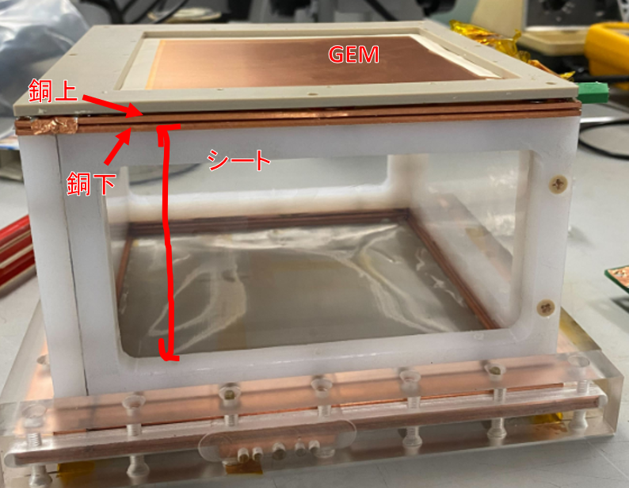
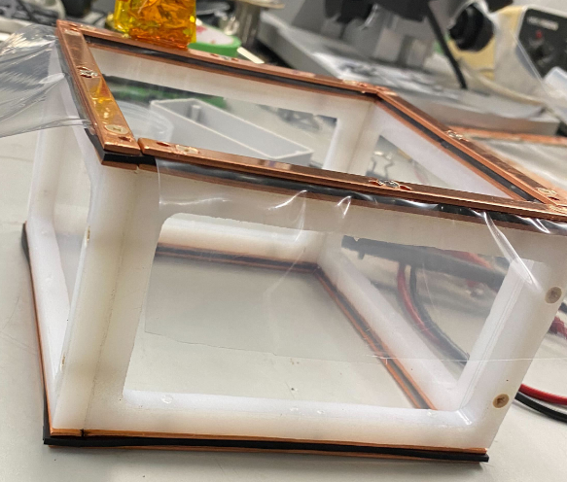
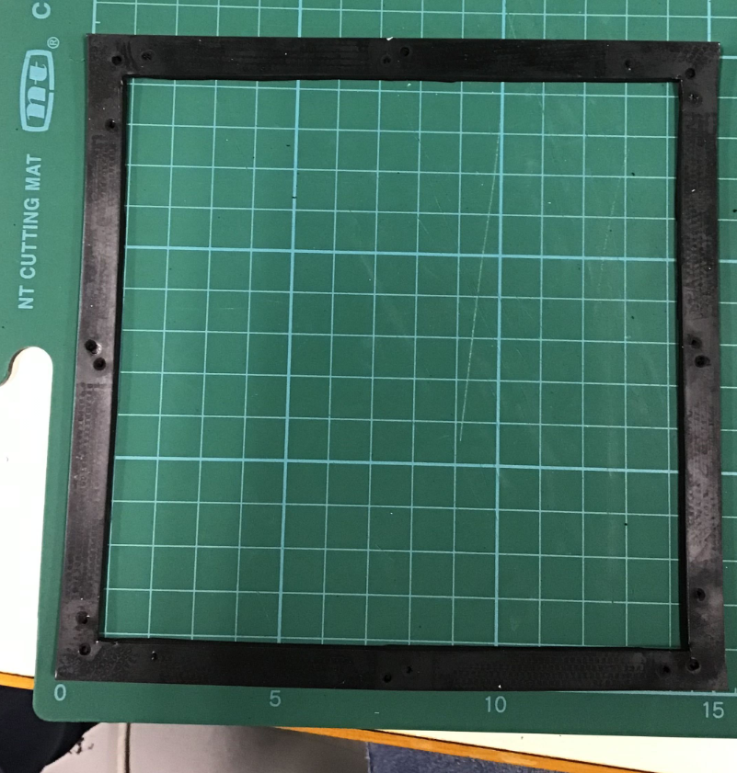
高抵抗シートを用いたTPCの改良
▼使用したゴム枠
厚さ2mm
辺の幅8mm程度

Slide 27
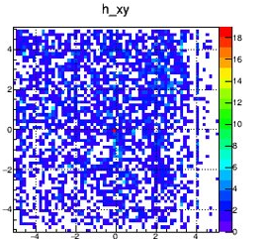
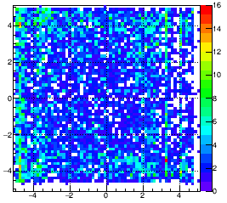
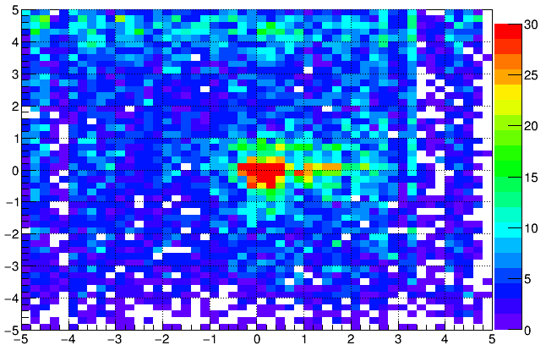
高抵抗シートを用いたTPCの改良
HV印加：2022/10/26-
長期運用におけるヒットマップの変化を調査 – 252Cf
  顕著な変化は見られない
改良前
(HV印加直後)
改良前
(10か月後)
改良後(3週間程度)
改良後(１か月半程度)
改良後(4か月程度)

Slide 28
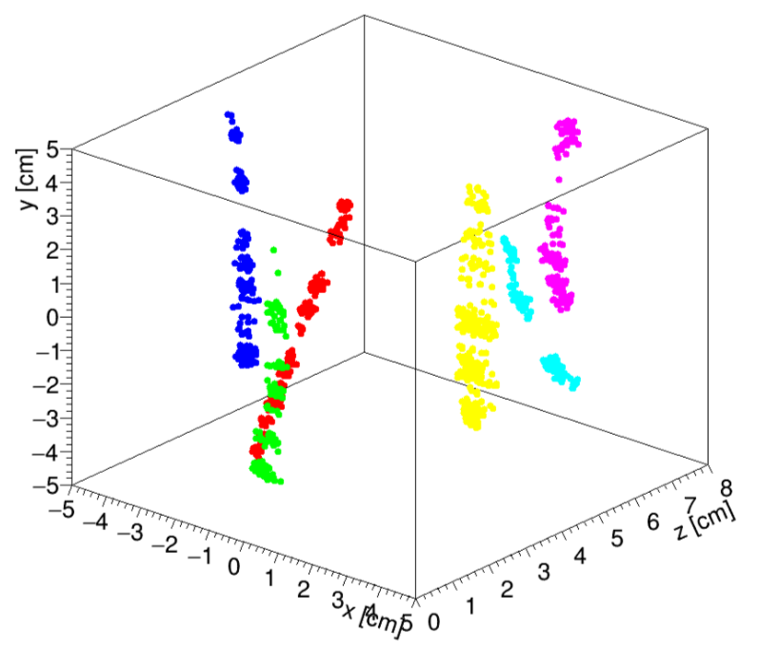
高抵抗シートを用いたTPCの改良
実験
  10 cm角検出器で宇宙線μの飛跡を測定
  端付近で飛跡が曲がってしまっている
展望
  銅と高抵抗シートの直接的な接触を防ぐため, 銅以外の素材を挟むことを検討
    現在実験中
  詳細な調査を行い, 維持可能期間等を測定する
▲μの飛跡
x
y(天地方向)
z

Slide 29
目次
概要
イントロダクション
  暗黒物質の直接探索
  NEWAGE実験
  開発中の大型検出器
ガス不純物フィルターについての研究
電場の一様性についての研究
モジュール型検出器の動作実験
まとめ

Slide 30
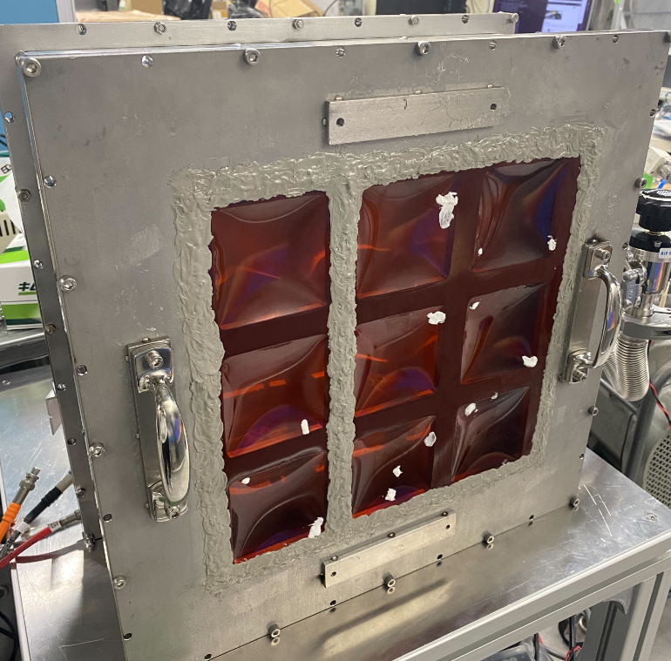
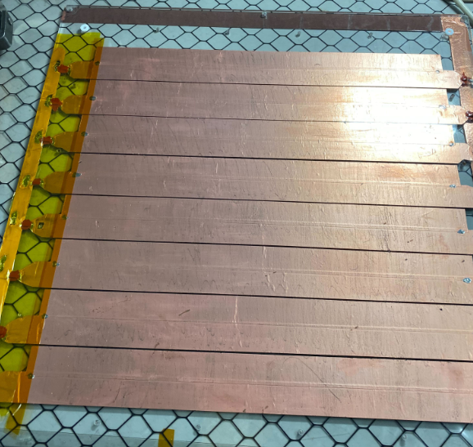
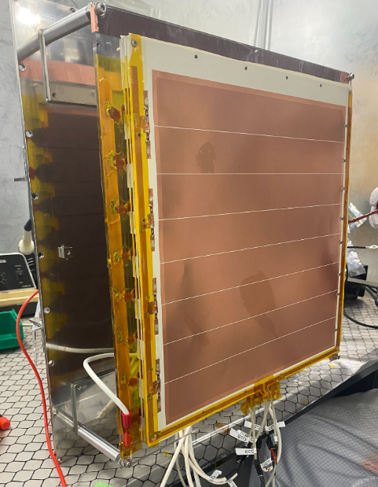
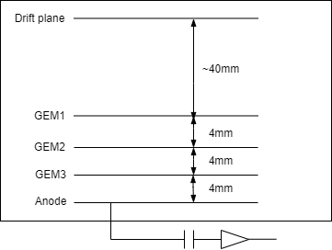
モジュール型検出器の動作実験
動作確認を行うモジュール
  GEMを三枚用いたモジュール
  30 cm角 ( 8 ch )
  CF₄ 0.2 atm
▼Anode Pad
▲試験用のチェンバー
▼GEM表面
▼チェンバーの断面図

Slide 31
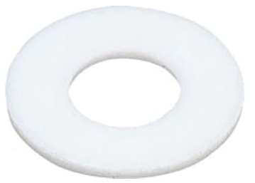
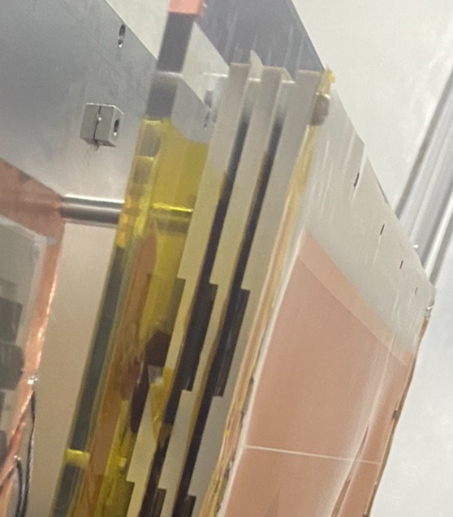

モジュール型検出器の動作実験
テンションが弱く中央付近がたるんでしまい, GEM間の距離が一定でない
  距離が近い部分で高ゲイン・放電しやすい
GEM間に2 mmスペーサーを導入
  GEM間のインダクション電場は大きくする必要がある
▲スペーサー
▲スペーサーを含めた場合の
チェンバー断面図
▲実際に挟んでいる様子

Slide 32
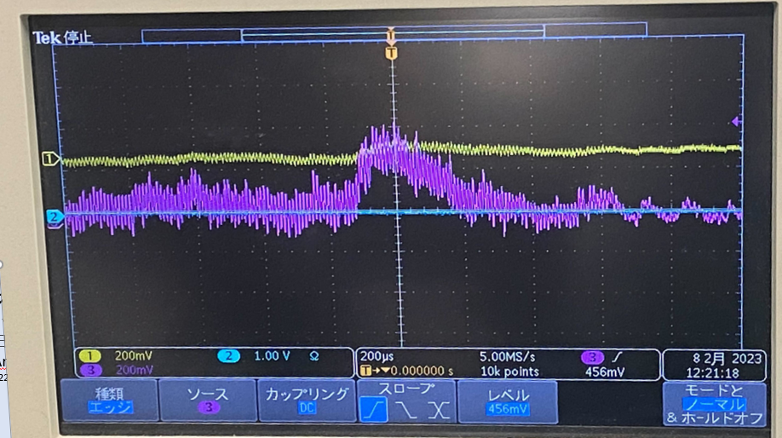
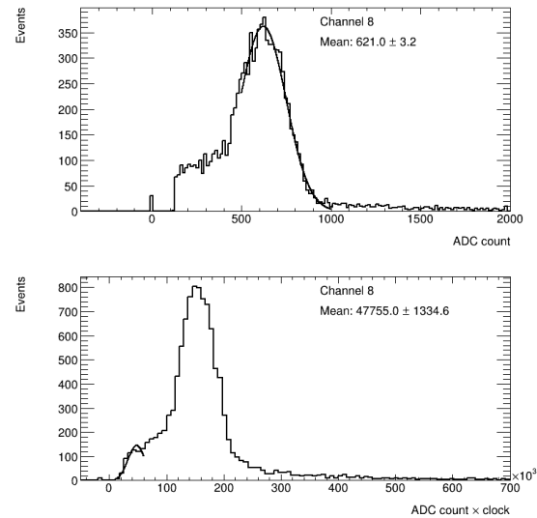
モジュール型検出器の動作実験
結果
  ⁹⁰Srの信号
  ⁵⁵Feスペクトル
200μs
events
200mV
ADC値

Slide 33

モジュール型検出器の動作実験
⁵⁵Feでのチャンネルごとのゲイン測定
  Ch6は故障
展望
  SF₆を使用しての実験
  大型検出器に設置しての実験
Ch0に対するゲイン
チャンネルごとのゲインの違い
[Ch]

Slide 34
目次
概要
イントロダクション
  暗黒物質の直接探索
  NEWAGE実験
  開発中の大型検出器
ガス不純物フィルターについての研究
電場の一様性についての研究
モジュール型検出器の動作実験
まとめ

Slide 35
まとめ
ガス不純物フィルターの評価を行った
  H₂Oを十分に減らすことができることがわかった
  ²²²Rn検出量も減少することが分かった
    絶対量の評価を行う
  H₂O, ²²²Rn以外のガス不純物についても測定を行う
高抵抗シートの長期運用における電場の一様性について調査した
  今回の改良では大きな改善は見られず
  解析を進める
開発中の大型検出器に導入予定のモジュールの動作確認を行っている
  実際に大型検出器に導入しての動作確認を行う

